Slide 2
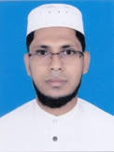
পরিচিতি
অধ্যায়ঃ ১ম (আকাইদ)
পাঠঃ ০৩
মোঃ আব্দুল গাফফার ভূঁইয়া
সহকারি শিক্ষক
আমতলী উচ্চ বিদ্যালয়
মনোহরগঞ্জ,কুমিল্লা।
মোবাঃ- ০১৮৩১৯৭৬১৭৯

Slide 3
নিচের চিত্র দু’টি লক্ষ্য কর ।
প্রতিমার সামনে কিছু চাওয়া ।
বৌদ্ধের সামনে পূজা করা।
এ দু’টি কি ধরনের কাজ?

Slide 4
আজকের পাঠ

Slide 5
শিখনফল
এ পাঠ শেষে শিক্ষার্থীরা…….
শিরকের পরিচয় বলতে পারবে।
শিরকের প্রকারভেদ বর্ণনা করতে পারবে।
শিরকের কুফল ও পরিণতি বিশ্লেষণ করতে পারবে।

Slide 6
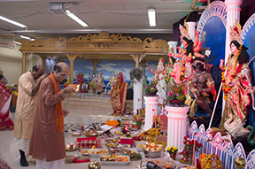
চিত্রটি মনোযোগ দিয়ে দেখ এবং বল…
এখানে যা দেখানো হলো তা কোন ধরনের কাজ?

Slide 7
শিরক শব্দের অর্থ
অংশীদার সাব্যস্ত করা।
একাধিক স্রষ্টা বিশ্বাস করা।
ইসলামি পরিভাষায় মহান আল্লাহর সাথে কোনো ব্যক্তি বা বস্তুকে শরিক করা কিংবা তার সমতুল্য মনে করাকে শিরক বলা হয় ।

Slide 8
শিরকের প্রকারভেদ
শিরক তিন প্রকার
১.আল্লাহ তাআলার সত্তার সাথে শিরক করা।
২. আল্লাহ তাআলার গুণাবলিতে অংশীদার করা।
৩.আল্লাহ তাআলার ইবাদতে অংশীদার করা।

Slide 9
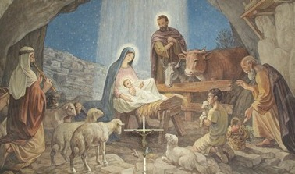
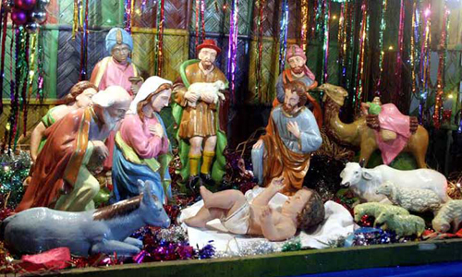
আল্লাহ তাআলার সত্তার সাথে শিরক করা হলোঃ-
আল্লাহ তাআলার পিতা, পুত্র ও স্ত্রী আছে এমন বিশ্বাস করা।
যেমন ঈসা (আঃ) কে আল্লাহর পুত্র মনে করা।

Slide 10
আল্লাহ তাআলার গুণাবলির সাথে অংশীদার করা হলোঃ
সৃষ্টিকর্তা একজন না মেনে একাধিক সৃষ্টিকর্তা মনে করা।

Slide 11
আল্লাহ তাআলার ইবাদতের অংশীদার করা হলোঃ
অগ্নিপূজা করা
মূর্তি পূজাকরা

Slide 12
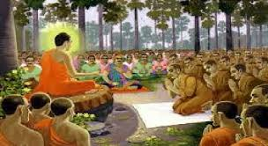
একক কাজ
সময়
৫ মিনিট
তাওহীদের বিপরীত কাজকে কী বলে?

Slide 13
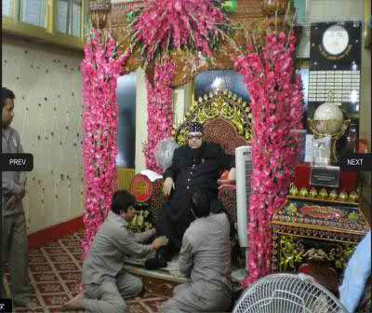
শিরকের কুফল
শিরক হলো জঘন্যতম অপরাধ ।
এ সম্পর্কে আল্লাহ তাআলা বলেন
অর্থঃ “নিশ্চয়ই শিরক চরম জুলুম।” (সূরা লুকমান, আয়াত -১৩)

Slide 14
শিরকের পরিণতি
এসো
ভিডিও টি দেখি

Slide 15
শিরকের পরিণতি
শিরকের পরিণতি সম্পর্কে আল্লাহ তায়ালা বলেন….
অর্থঃ নিশ্চয়ই আল্লাহ তাঁর সাথে শিরক করার অপরাধ ক্ষমা করেন না। তা ব্যতীত অন্য যে কোন পাপ যাকে ইচ্ছা ক্ষমা করেন।
(সূরাঃ আন নিসা আয়াত -১১৬)

Slide 16
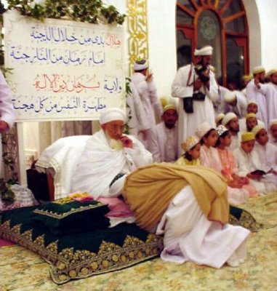
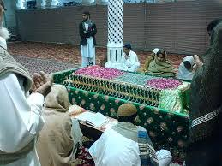
প্রতিটি দলে যেকোনো একজন লেখবে
দলীয় কাজ
৭+৫ মিনিট
অনেক মানূষ আল্লাহর প্রতি বিশ্বাস স্থাপন করে,কিন্তু সাথেসাথে শিরকও করে । (সূরা- ইউসূফ-১০৬)
উপরোক্ত চিত্রের আলোকে শিরকের ক্ষতিকর দিকগুলো আলোচনা করা ।

Slide 17
মূল্যায়ন
১. শিরক কত প্রকার?
ক
চার
খ
পাঁচ
গ
দুই
তিন
ঘ
২. নিশ্চয়ই শিরক চরম যুলুম। কোন সূরায় বলা হয়েছে?
ক
বাকারা
খ
গ
ঘ
নিসা
লুকমান
আল ইমরান

Slide 18
৩. শিরক মানবতাবিরোধী অপরাধ-
মানুষ সৃষ্টির সেরা জীব বলে
মানুষের মর্যাদা ক্ষুণ্ন হয় বলে
চরম অকৃতজ্ঞতা প্রকাশ হয় বলে
নিচের কোনটি সঠিক?
ক
і
খ
іі
ও
ііі
গ
і ও
іі
ііі
ঘ
і ,
ও
ііі

Slide 19
বাড়ীর কাজ
শিরক কীভাবে জাহান্নামের দিকে মানুষকে ধাবিত করে ব্যাখ্যা কর ।

Slide 20
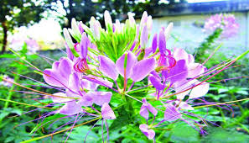
আল্লাহ হাফেজ

